Slide 1

Возможности применения деревянных многоквартирных домов в городской комплексной застройке.
2015г.

Slide 2
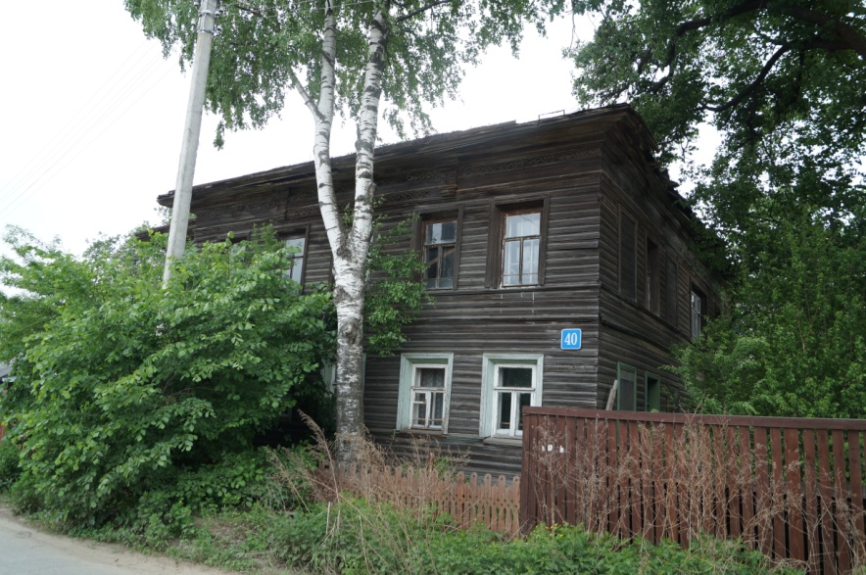
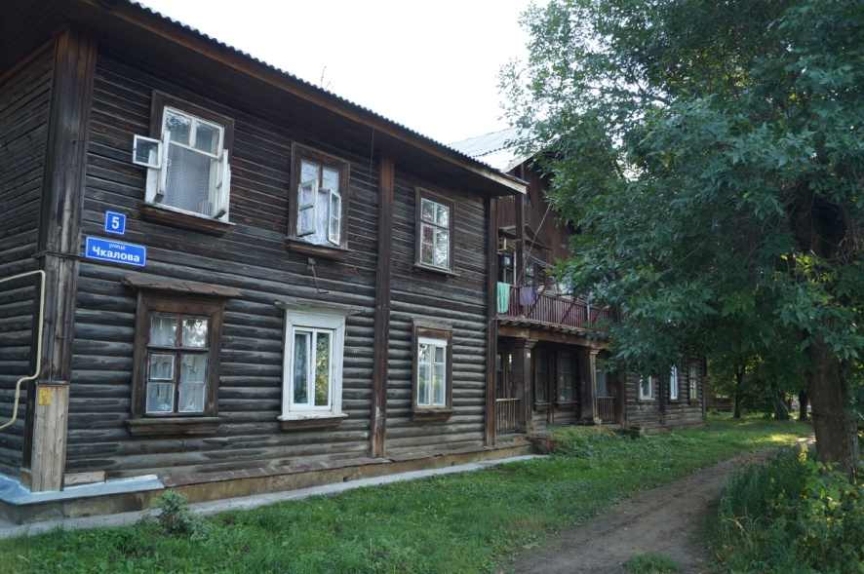
Многоквартирные деревянные дома В Российской Федерации.
Строительство многоквартирных деревянных домов
в различных конструктивных решениях было распространенным явлением
в 30-50 гг на территории всей европейской части России.
Это объясняется целым рядом социальных и экономических факторов.
А именно:
- доступностью строительного материала;
оптимальными сроками и себестоимостью строительства;
типизацией архитектурных решений.

Slide 3
Многоквартирные деревянные дома В Российской Федерации.
На момент массового строительства 40-50гг. данный тип домов соответствовал потребностям жильцов
и во многих случаях являлся «светлой мечтой» для целого поколения граждан страны.
При этом дома имели недостатки, таких как,
- короткий срок эксплуатации объектов:
пожароопасность;
некоторые конструкционные недостатки и др.

Slide 4
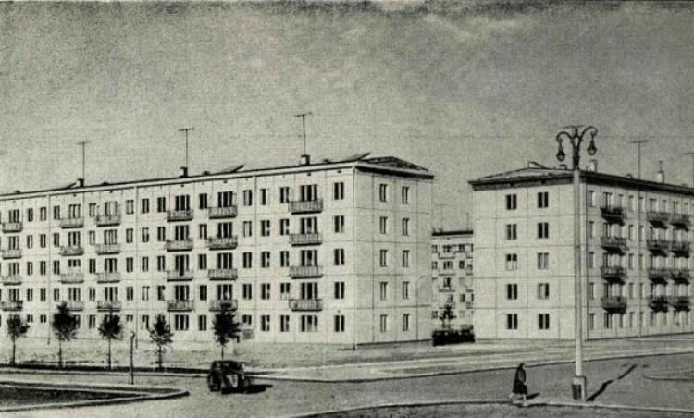
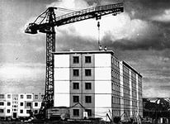
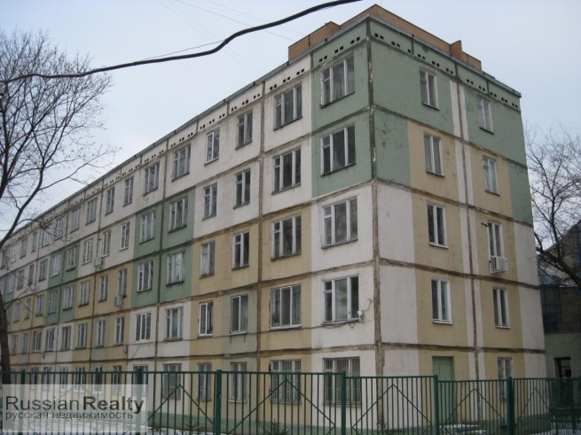
Индустриализация строительной отрасли В Российской Федерации.
Бурный рост городов в 60-70х гг. ХХ в. Внес существенные
технологические изменения в подходы городского массового строительства.
В городской застройке распространение получили многоэтажные
жилые панельные дома высокой индустриальной готовности.
Для их производства в городах создавались специализированные ДСК,
а для строительства специализированные СМУ. С учетом этого создавалась и развивалась
нормативная и правовая база. Возможности иных технологических решений, в частности
с применением деревянных конструкций в расчет не принимались
и не получили своего дальнейшего развития в необходимом объеме.

Slide 5
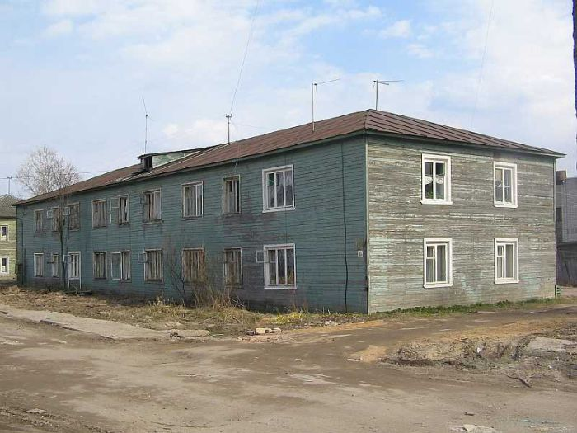
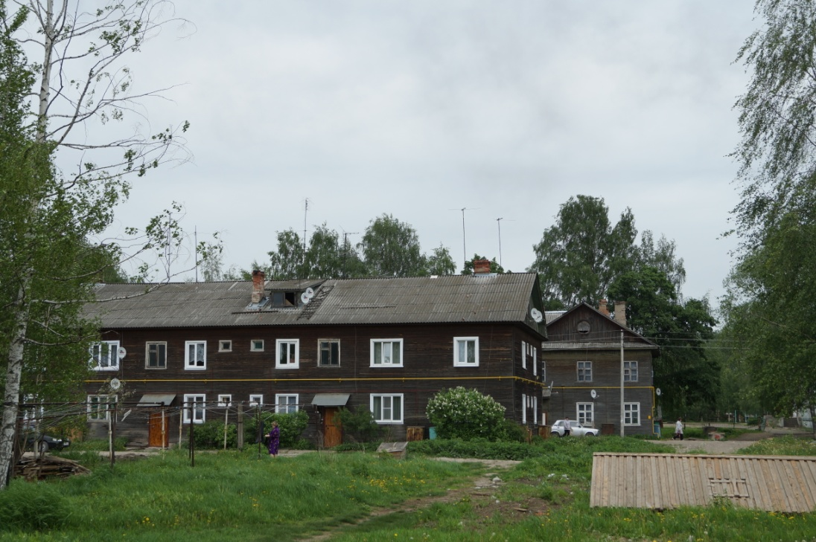
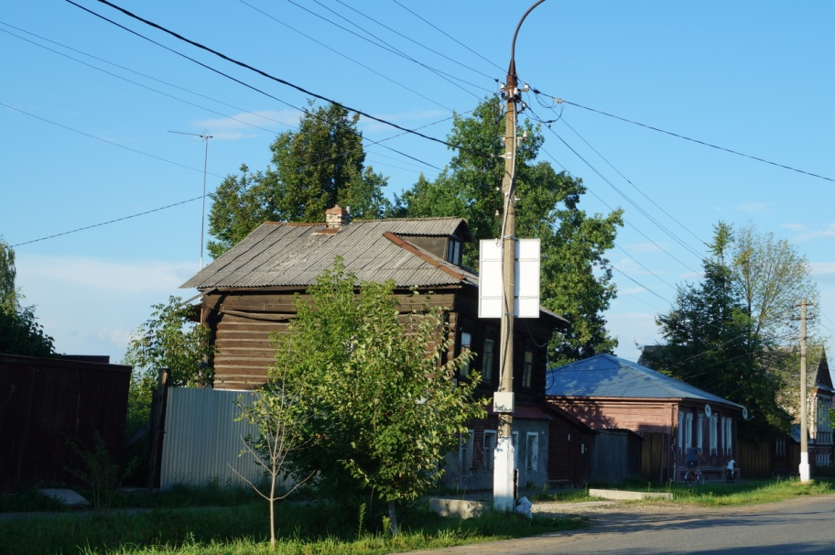
Особенности городской застройки В Российской Федерации.
Деревянные многоквартирные дома
постепенно приходили в негодность и разрушались.
При этом в малых городах они продолжают составлять
весомую часть жилого фонда и по сей день.

Slide 6
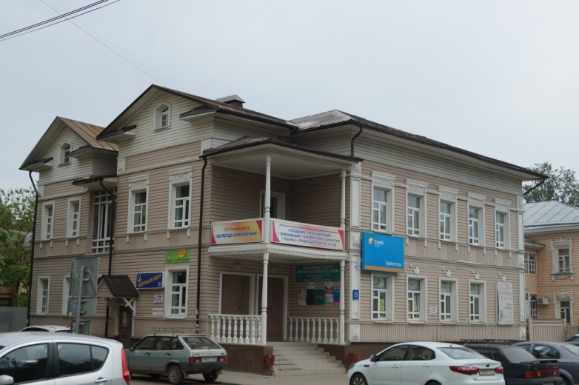
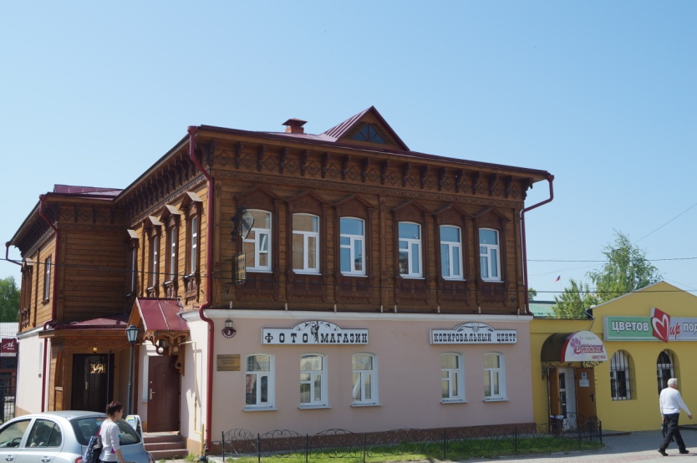
Особенности городской застройки В Российской Федерации.
Новые экономические условия сформировали
новые принципиальные требования к жилью, изменился метраж помещений,
их функциональное назначение, требования к архитектуре.
В городах, в том числе началась реализация
проектов имитирующих городскую малоэжтажную застройку
из дерева. Реализации полноценных объектов с использованием полноценного
современного конструктива из дерева мешают существующие нормативные требования.

Slide 7
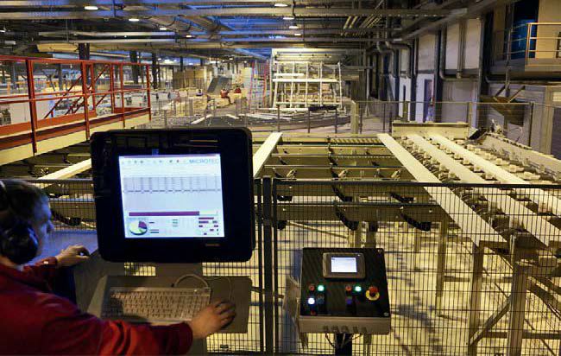
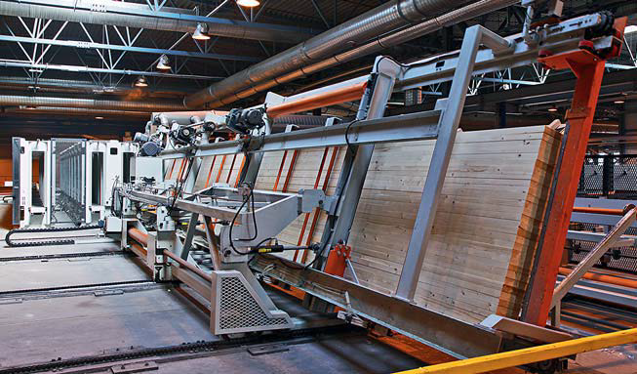
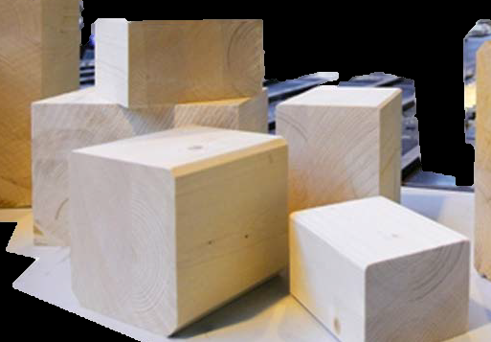
Индустриализация строительной отрасли В Российской Федерации.
При этом за последние 20 лет в области глубокой деревообработки произошли коренные изменения,
которые позволили отрасли индустриализировать деревянное строительство.
Большое количество предприятий отрасли прошли процесс модернизации производства
и успешно конкурируют сегодня с европейскими производителями практически вытеснив
их с российского рынка.
Производство и использование клееных деревянных конструкций в строительстве
создали условия для реализации принципиально новых конструкторских решений
для многоэтажного строительства.

Slide 8
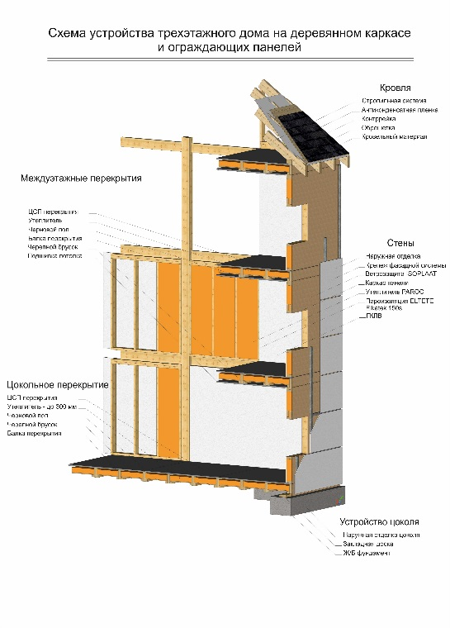
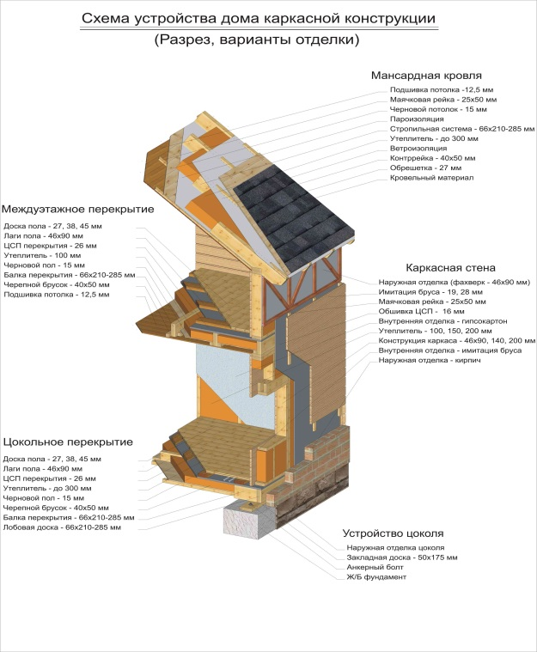
Возможности производства КДК
    Длина деталей из клеёной древесины производимых на С-ДОК до 12 м (максимум до 13,5 м);
    Сечение деталей из клеёной древесины С-ДОК до 240*400 мм.
    Возможно применение клеёной древесины для несущих прогонов, стоек, балок и стропил при строительстве многоэтажных объектов , более 2х этажей.
    Возможно применение клеёной древесины для ограждающих конструкций в зданиях с несущими конструкциями из ж/бетона. Все это снимает технологические ограничения по проектированию и реализации многоэтажных деревянных домов.

Slide 9
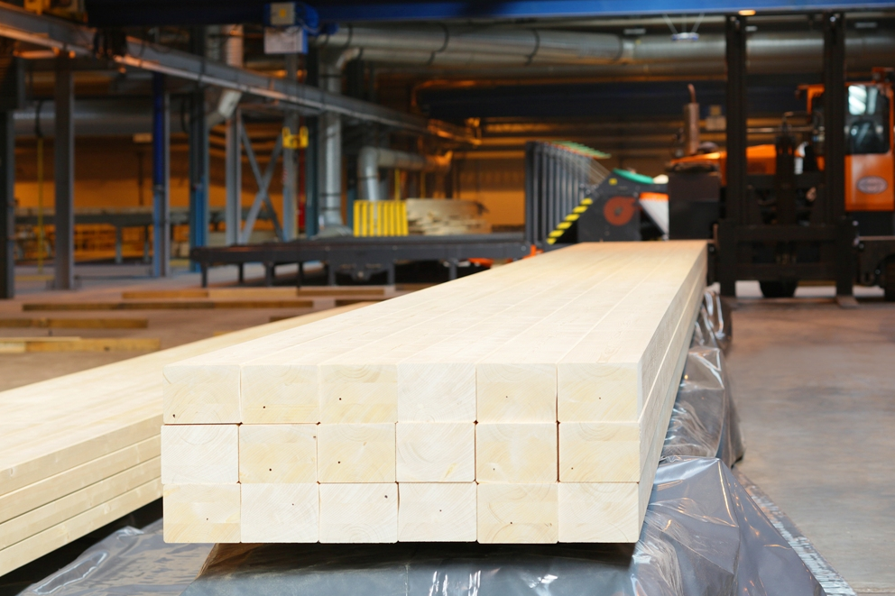
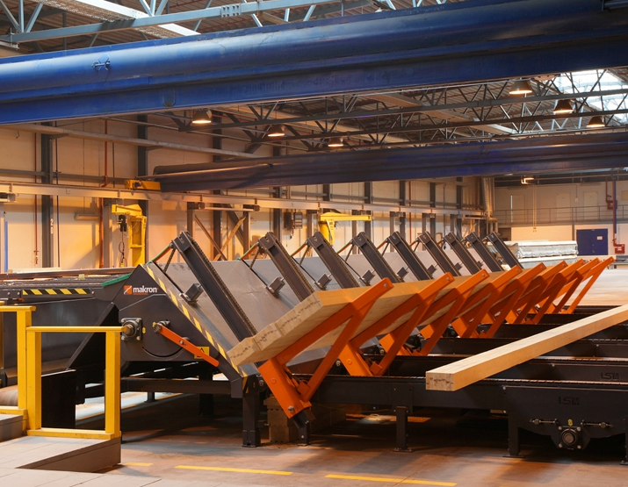
Возможности производства КДК
    Клееная продукция изготавливается на технологических линиях в соответствии с европейскими стандартами. Испытания несущих конструкций многослойного клееного бруса и контроль качества проводится в собственной сертифицированной лаборатории в соответствии с требованиями европейского стандарта EN 14080 и японского стандарта JAS.
    Вся производственная цепочка поставок древесины «от заготовителя - к потребителю» сертифицирована по стандарту FSC.
    Оборудование и технология ОАО «Сокольский ДОК» позволяет изготавливать клееные конструкции классов прочности GL 24, GL 28, GL 32, GL 36.

Slide 10
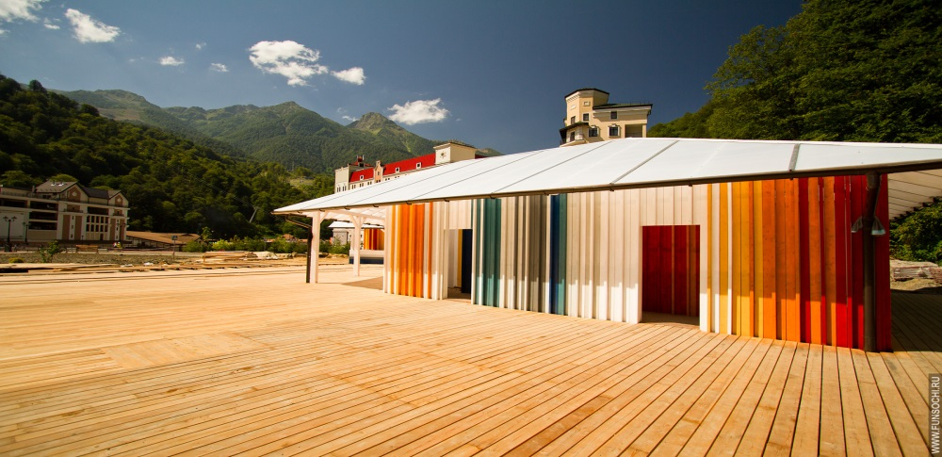
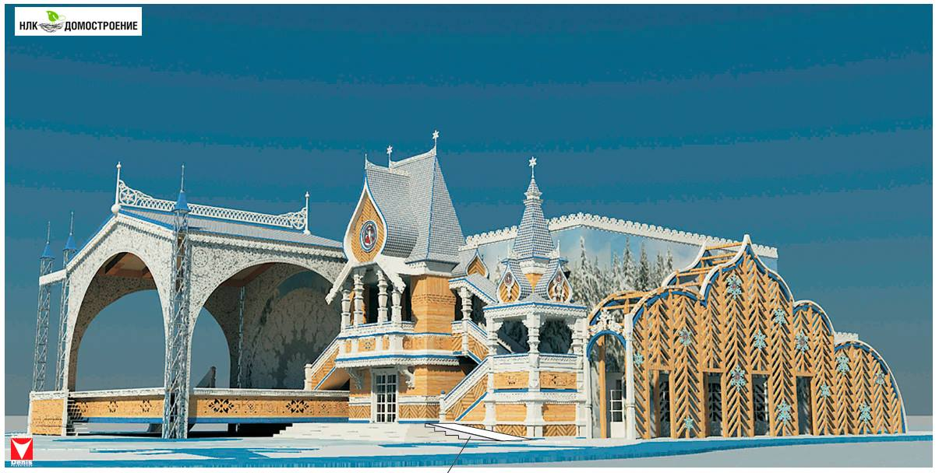
Возможности КДК при использовании в строительстве.
Достоинства и возможности КДК при строительстве общественных зданий из древесины это:.
  Высокая декоративность зданий
  Всесезонность монтажа несущих деревянных конструкций без защиты от воздействий холода.
  Меньший вес деревянных конструкций по сравнению с каменными/бетонными
  меньшие затраты на устройство фундамента.
  Меньшие сроки монтажа и ввода объектов в эксплуатацию.
  Высокая огнестойкость (= время горения до потери несущей способности)
  по сравнению с металлическими несущими конструкциями.
  Наличие опыта проектирования и строительства общественно значимых объектов:
  дом Деда Мороза в Великом Устюге; дом Деда Мороза и объекты инфраструктуры в Олимпийском парке Сочи.

Slide 11
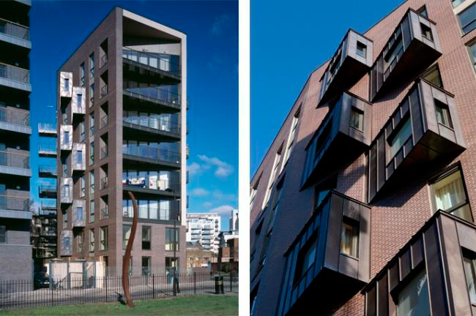
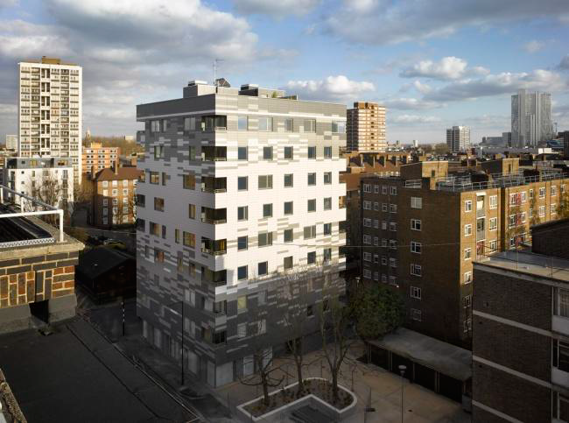
Зарубежный опыт строительства многоэтажных
домов с применением деревянных конструкций.
8 этажей: Bridport House, Лондон
9 этажей: Stadthaus, Лондон
В мировых и российских СМИ периодически появляется информация о реализации проектов многоэтажных домов с применением конструкций из древесины. Следует отметить, что данные проекты не являются типовыми и их реализация связана с разработкой СПЕЦИАЛЬНЫХ ТЕХНИЧЕСКИХ УСЛОВИЙ на конкретный ОБЪЕКТ СТРОИТЕЛЬСТВА. Эти проекты, как правило являются пилотными или имиджевыми и в серию не идут, но они очень наглядно демонстрируют фактические возможности технологий строительства с применением конструктива из древесины.
Достоинства и возможности КДК при строительстве общественных зданий из древесины это:.
  Высокая декоративность зданий
  Всесезонность монтажа несущих деревянных конструкций без защиты от воздействий холода.
  Меньший вес деревянных конструкций по сравнению с каменными/бетонными
  меньшие затраты на устройство фундамента.
  Меньшие сроки монтажа и ввода объектов в эксплуатацию.
  Высокая огнестойкость (= время горения до потери несущей способности)
  по сравнению с металлическими несущими конструкциями.

Slide 12
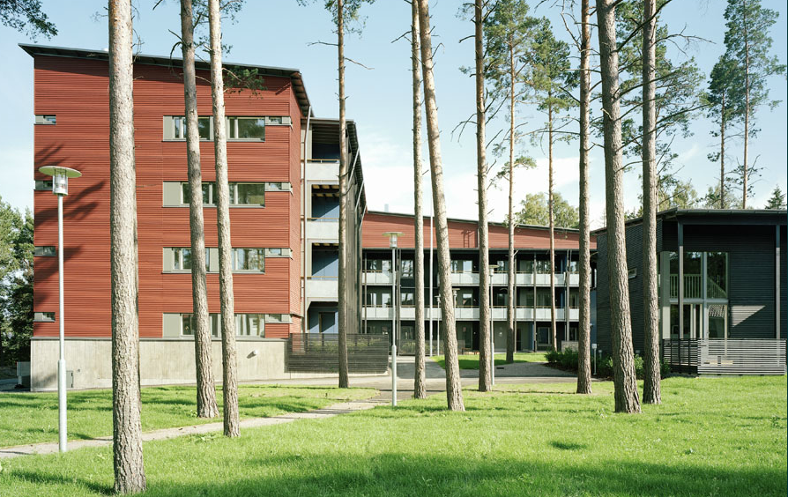
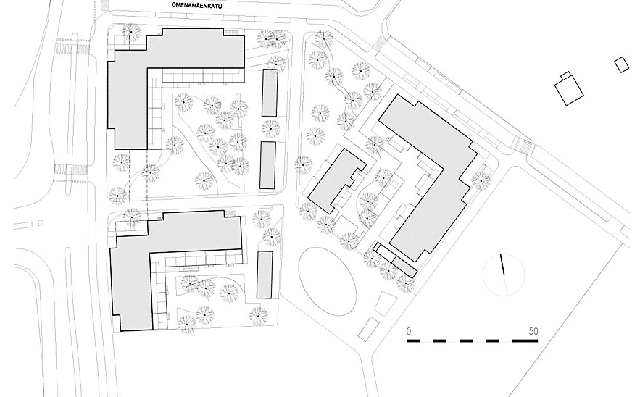
Зарубежный опыт строительства многоэтажных
домов с применением деревянных конструкций.
8 этажей: Оменамяки, Финляндия, комплексная застройка
Несколько иным путем к данному вопросу подошли в Финляндии,
где разработанные СТУ легли в основу изменения государственных стандартов и нормативов при городской комплексной застройке домами с применением деревянных конструкций. Это открыло широкий диапазон возможностей для девелоперов, производителей и строителей.

Slide 13
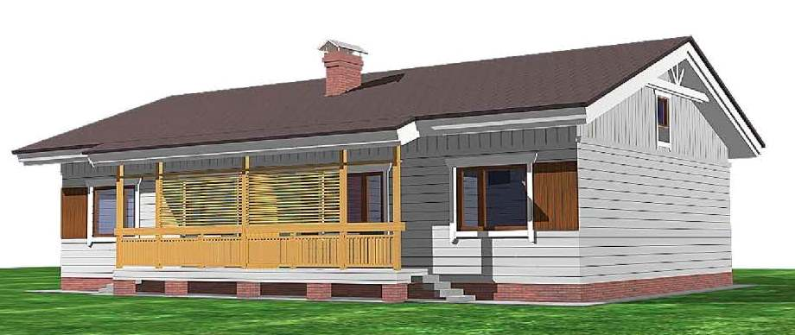
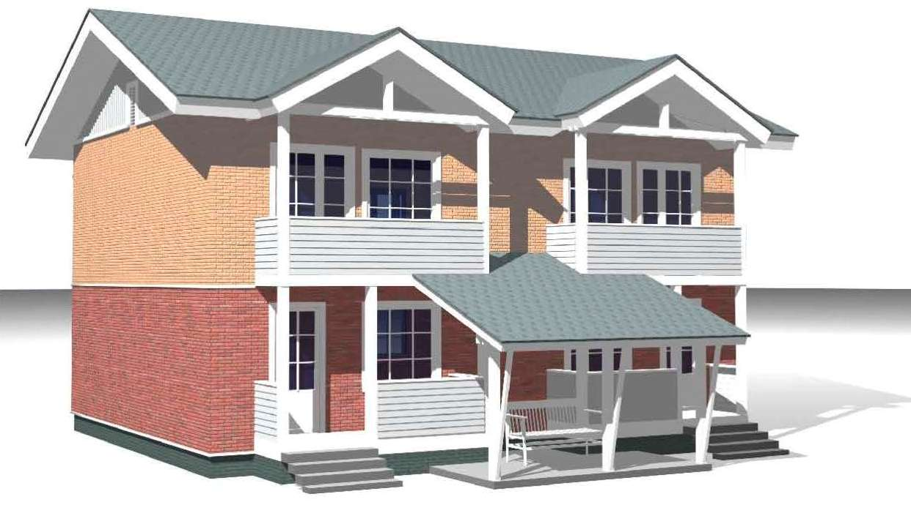
Малоэтажная комплексная застройка в РФ.
ПРОЕКТ К-139
ПРОЕКТ К-100
Г. Ленск, Российская Федерация
С-ДОК имеет опыт реализации комплексной застройки 1 и 2э. многоквартирными домами. Опыт реализации этих проектов позволяет с уверенностью говорить о технологических возможностях производства по проектированию и строительству домов большей этажности.

Slide 14
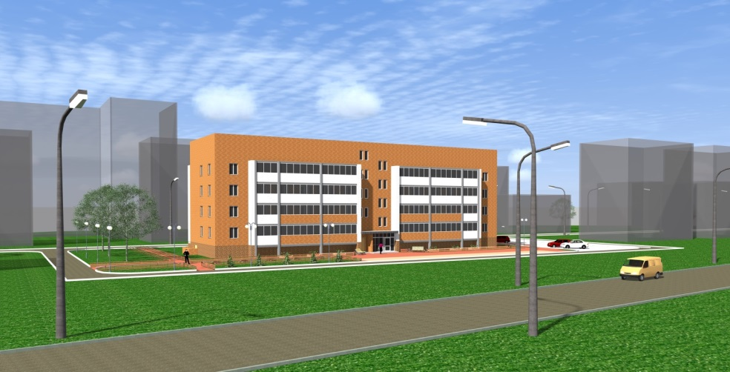
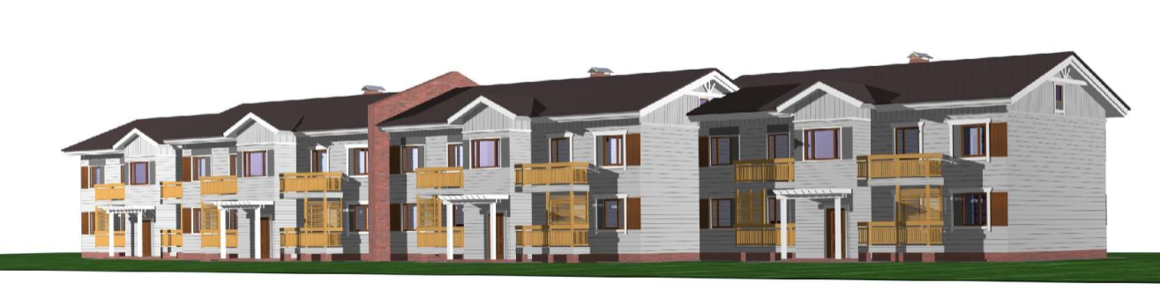
Многоэтажная комплексная застройка в РФ. Перспективы применения КДК.
Реализация проектов с применением КДК в комплексной застройке городов РФ имеет определенные ограничения в области нормативно-правового обеспечения. Для достижения полноценного качественного уровня необходимо приступить к разработке регламентов , которые позволили бы применять в городской застройке дома с применением деревянного конструктива с увеличенной этажностью и более плотной застройкой. Инициация этой программы может быть осуществлена профессиональным сообществом в рамках конкретных региональных проектов комплексной застройки.

Slide 15
СПАСИБО ЗА ВНИМАНИЕ!

